Slide 1
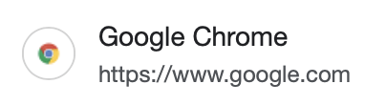
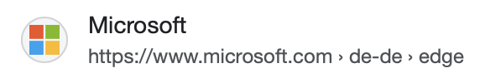
Calliope 3
1. python.net-schulbuch.de im Browser aufrufen
Folgende Browser sind geeignet:

Slide 2
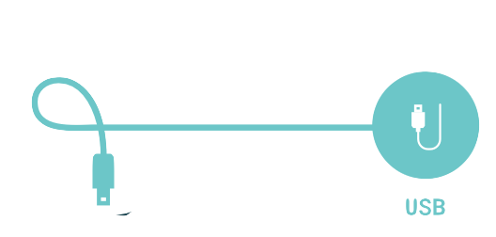
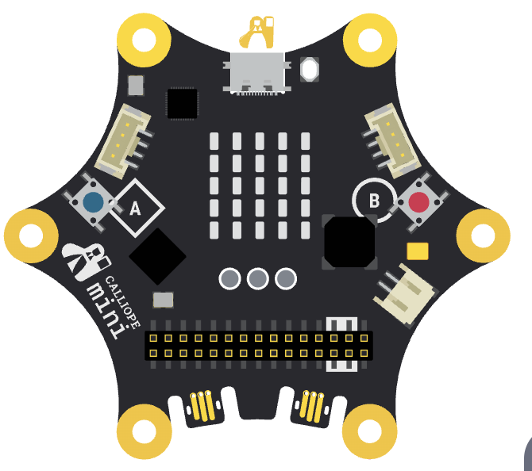
2. Calliope 3 mit der USB-Schnittstelle des Computers verbinden

Slide 3
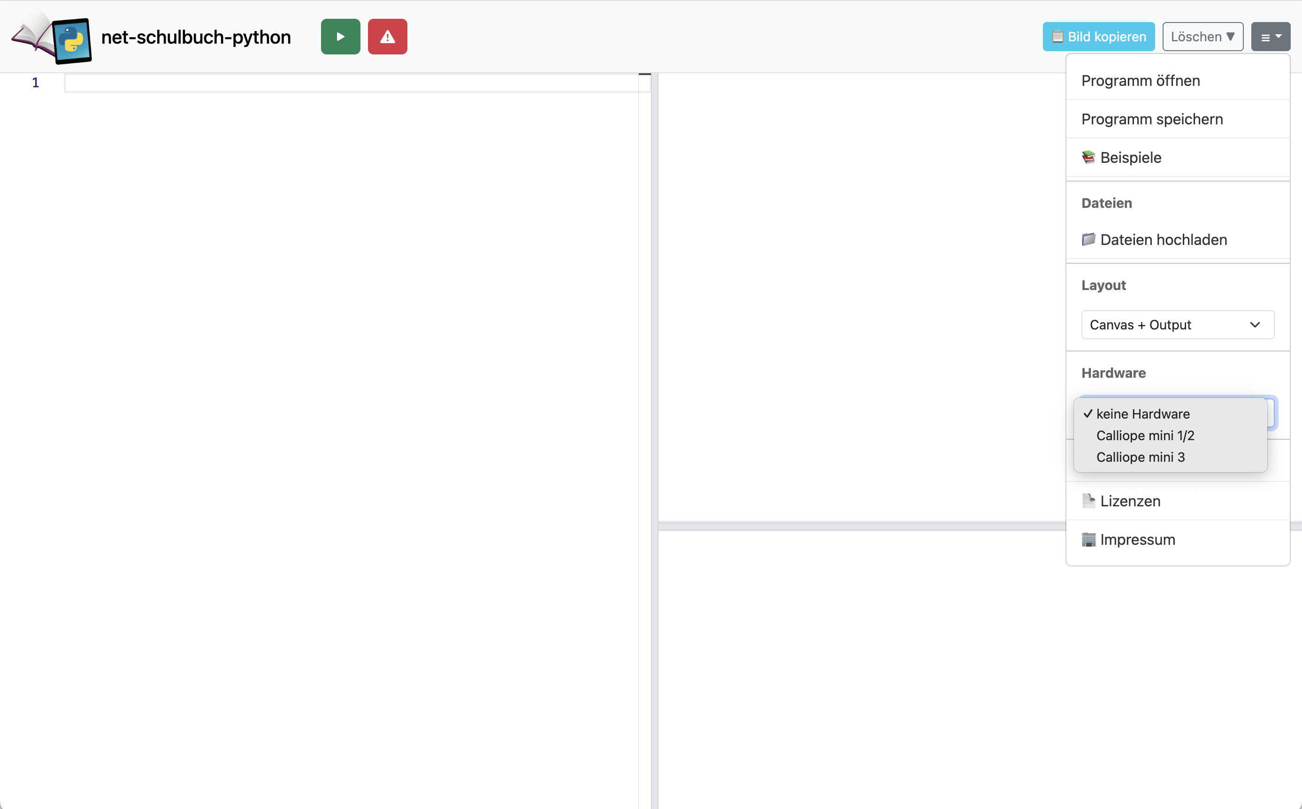
3. Hardware Calliope 3 im Hamburger-Menü auswählen

Slide 4
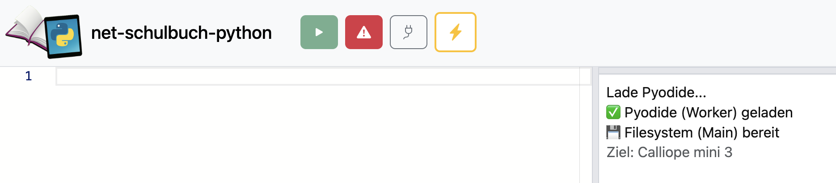
4. Die Buttons verbinden und flash erscheinen im Programm

Slide 5
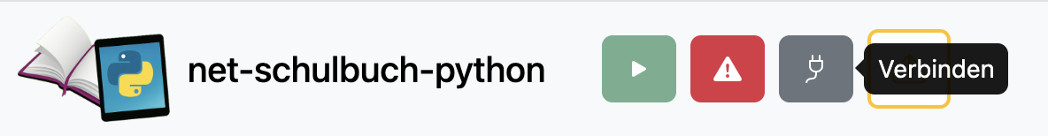
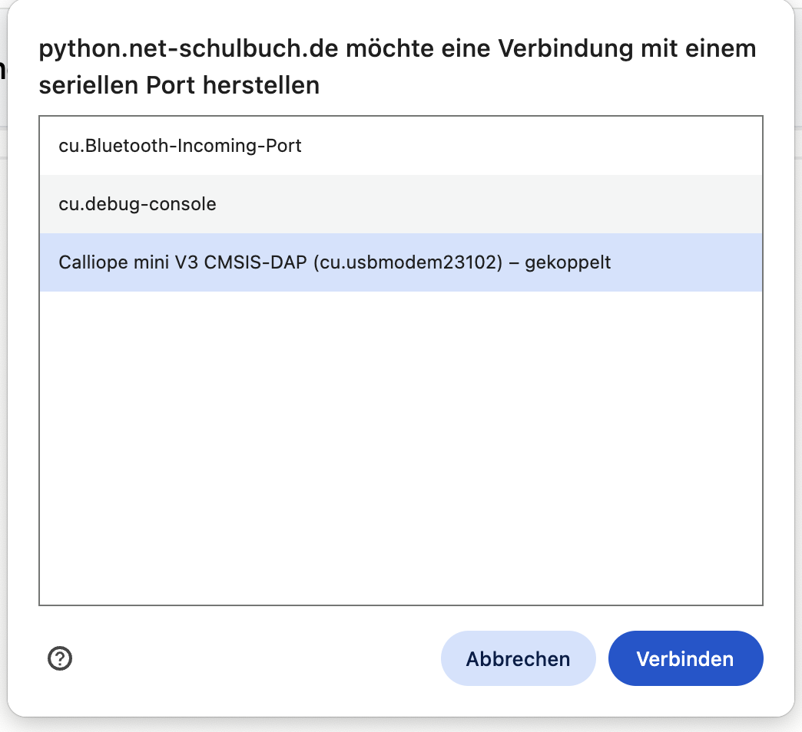
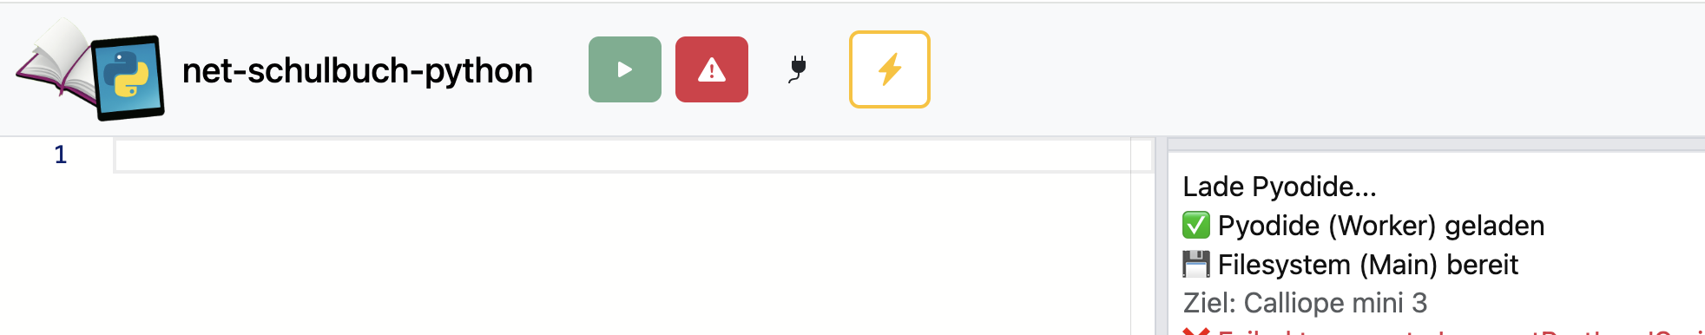
5. Verbinden klicken
6. Mit calliope mini 3 verbinden
7. Der Verbinden-Button wird schwarz

Slide 6
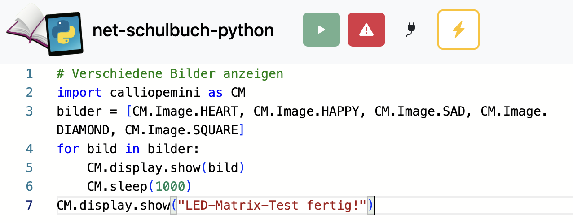
8. Programm in den Editor eingeben

Slide 7
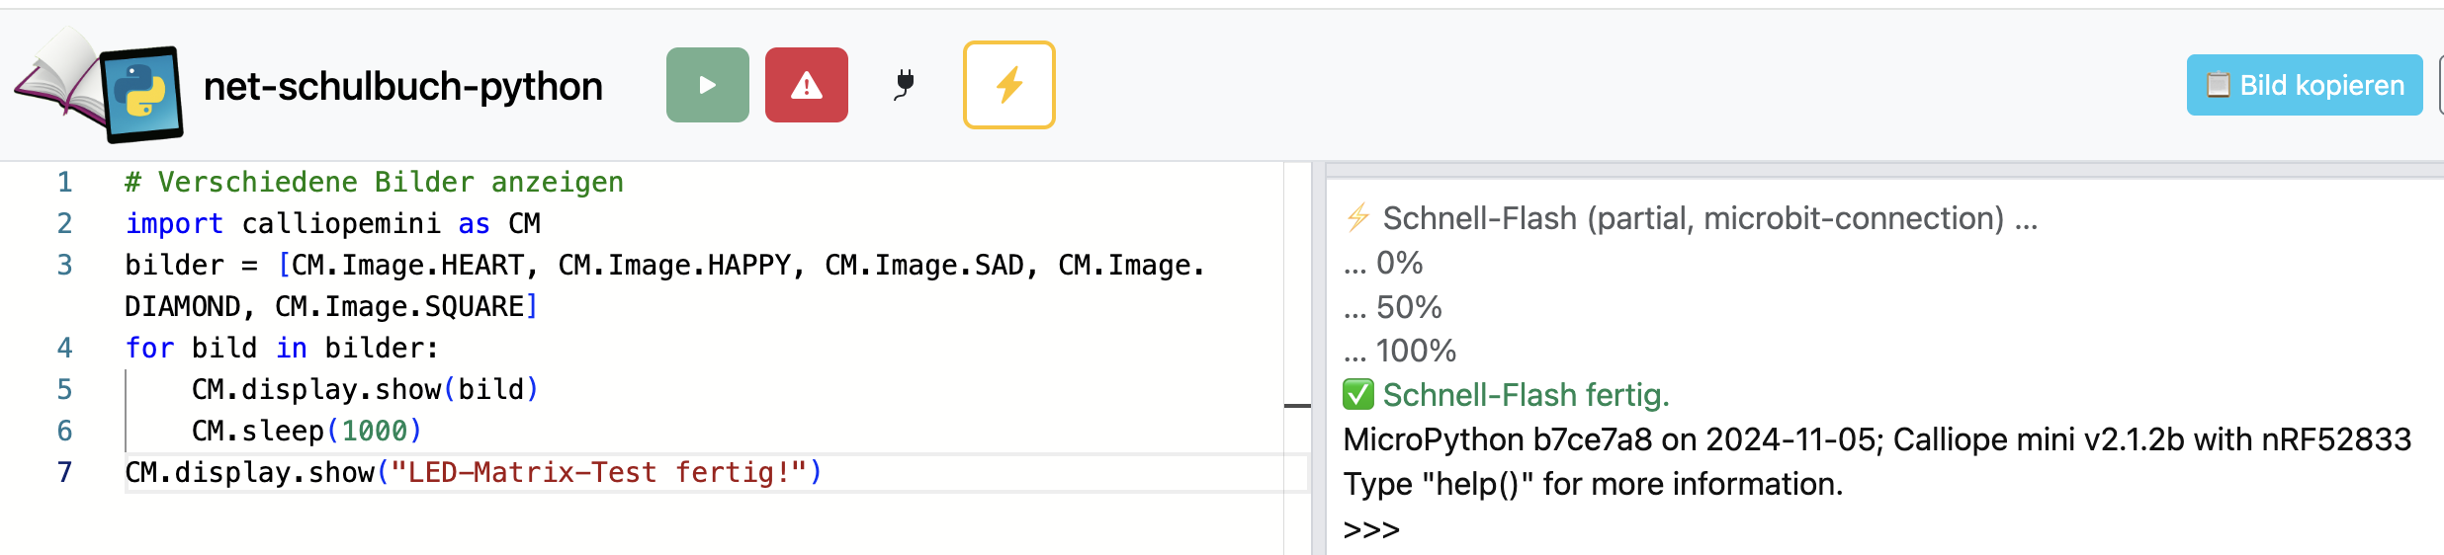
9. Flash klicken, um das Programm auf den Calliope zu übertragen
Das Programm wird direkt auf den Calliope mini 3 übertragen. Der Übertragungsfortschritt wird im Ausgabefenster angezeigt. Bei der ersten Übertragung muss die komplette Firmware auf den Calliope übertragen werden, sodass der Vorgang ca. 30 Sekunden dauert. Bei der Übertragung weiterer Programme wird nur noch der Code übertragen, und bereits nach wenigen Sekunden wird das Programm auf dem Calliope mini 3 ausgeführt.

Slide 8
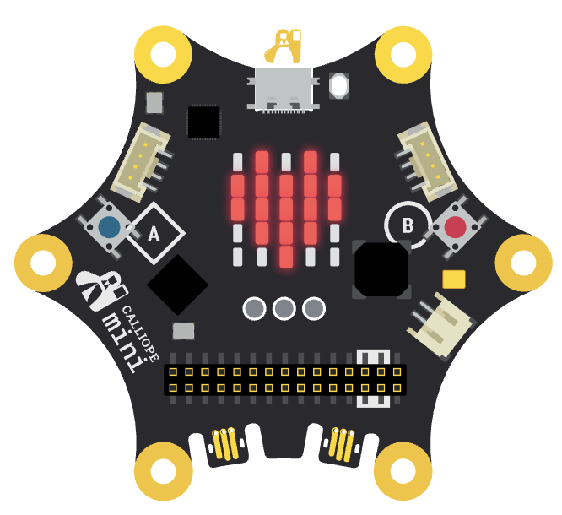
10. Das Programm wird nach der Übertragung direkt ausgeführt

